Slide 1
Introduzione:
Storia ed importanza dei RC
Corso “Astrofisica delle particelle”
Prof. Maurizio Spurio
Università di Bologna a.a. 2011/12

Slide 2
Outline
Breve storia della fisica dei RC
Lo spettro energetico dei RC primari
I RC secondari
Densità numerica e di energia dei RC
Confinamento
Potenza energetica delle sorgenti

Slide 3
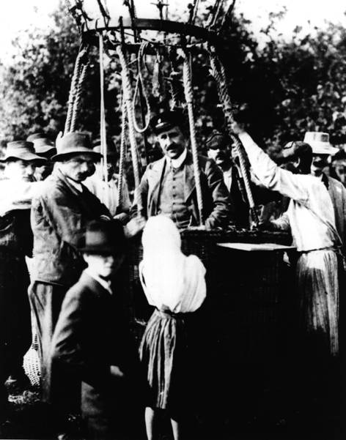
1.1 Breve storia dei RC
Scoperta della radioattività (1896) ad Antoine Henri Becquerel
J. McLennan e E. Rutherford notarono (1903) che un rivelatore completamente schermato non mostrava un segnale nullo, deducendone l'esistenza di una radiazione altamente penetrante.
Per controllare l'ipotesi che tale radiazione provenisse dalla terra A. Gockel effettuò nel 1910 misure fino all'altezza di 5 km. Il fisico austriaco Victor Franz Hess (Nobel nel 1936 per le sue pionieristiche ricerche), ed il fisico W. Kolhorster effettuarono ulteriori misure (1911 - 1914) fino all'altezza di 9 km utilizzando palloni aerostatici.

Slide 4
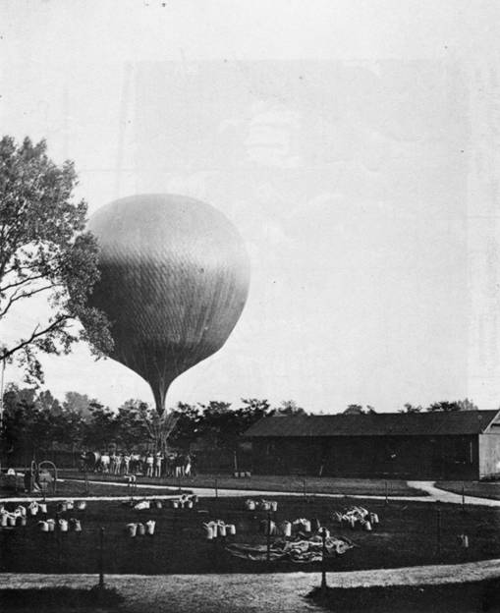
L’ esperimento di Hess
Nel 1912, Hess caricò su un pallone aerostatico un dispositivo per misurare le particelle cariche.
Nel volo, si dimostrò come la radiazione aumentava con l’altitudine.
Questo significava che la radiazione sconosciuta non aveva origine terrestre (come la radioattività naturale) ma proveniva dallo spazio esterno, da cui il nome di Raggi Cosmici

Slide 5
Dopo Hess, fu Millikan, nel 1925, ad interessarsi a questa radiazione, e a lui si deve il nome di raggi cosmici: egli riteneva che fossero composti principalmente da raggi gamma.
Compton ipotizzò, al contrario, che fossero composti da particelle cariche: successive misurazioni dimostrarono la validità di questa seconda ipotesi. La distribuzione dei RC, infatti, variava con la latitudine magnetica, come ci si attende per le particelle cariche sotto l'influenza del campo geomagnetico terrestre.
Nel 1930 il fisico italiano Bruno Rossi notò che, se la carica delle particelle era positiva, esse dovevano provenire in maniera preferenziale da est. Thomson dimostò sperimentalmente la giustezza dell'intuizione dell'italiano.
A partire dagli anni ’30 sino alla nascita dei primi acceleratori di particelle, la storia della fisica delle particelle coincide con quella dei Raggi Cosmici
Si pose la questione sull'origine e la provenienza dei raggi primari. Nascita dell’astrofisica dei RC (scuola russa, anni ’60) “The Origin of Cosmic Rays”, Ginzburg and Syrovatskii. (1964)

Slide 6
Particelle scoperte nei RC
Il positrone (1932).
Carl Anderson osservò delle particelle cariche positivamente, che lasciavano nella camera a nebbia la stessa traccia degli elettroni. I suoi risultati furono convalidati nel 1933 da P. Blackett e G. Occhialini che riconobbero in esse l’antielettrone o positrone proposto teoricamente da Dirac, osservando la conversione di fotoni di alta energia in coppie e+e-.
Vedi:
http://www.infn.it/notiziario/not12/Art1.pdf

Slide 7
Il muone (1937).
Ancora Anderson, notò delle particelle che deviavano in maniera diversa dagli elettroni e da altre particelle note quando queste passavano attraverso un campo magnetico. In particolare, queste nuove particelle venivano deflesse ad un angolo minore rispetto agli elettroni, ma più acuto di quello dei protoni. Si assunse che la loro carica fosse identica a quella dell'elettrone e, per rispondere alla differenza di deflessione, si ritenne che avesse una massa intermedia (un valore compreso tra la massa del protone e dell'elettrone).
Si pensava che fosse la particella ipotizzata da Yukawa per spiegare le interazioni tra nucleoni per formare i nuclei
Si scoprì che questa particella aveva delle caratteristiche pecuniari da renderla il cugino pesante dell’elettrone (esperimento Pancini-Piccioni-Conversi). Leggere l’articolo di Salvini:
http://www.lincei.it/pubblicazioni/rendicontiFMN/rol/pdf/S2004-04-21.pdf

Slide 8
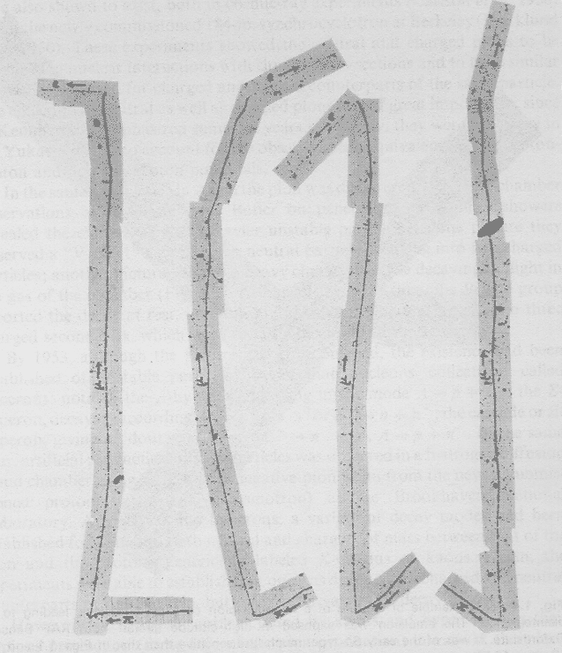
Il pione (1947).
Particella predetta nel 1936 da Hideki Yukawa, il pione si osservò sperimentalmente solo nel 1947 da parte di C.F. Pawel,G. Occhialini e C. Lattes, utilizzando speciali emulsioni fotografiche per registrare la produzione di pioni da parte dei raggi cosmici e il loro successivo decadimento in muoni, che a loro volta decadono in elettroni (o positroni) e in neutrini (invisibili).
Vedi i filmati:
http://www.explora.rai.it/online/doc.asp?pun_id=1140

Slide 9
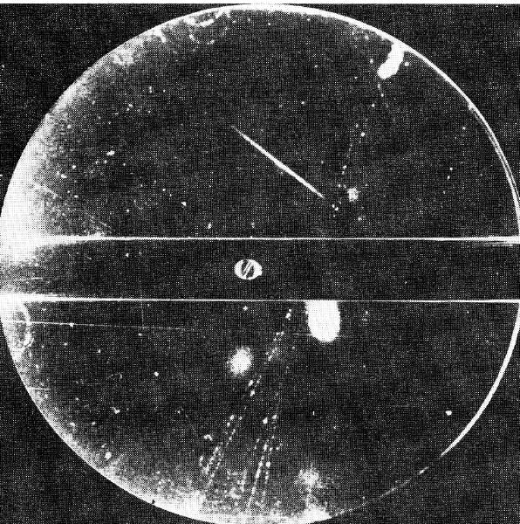
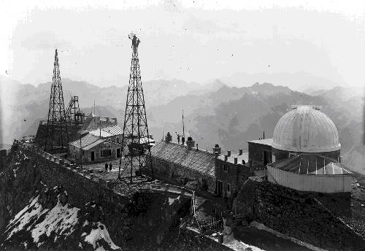
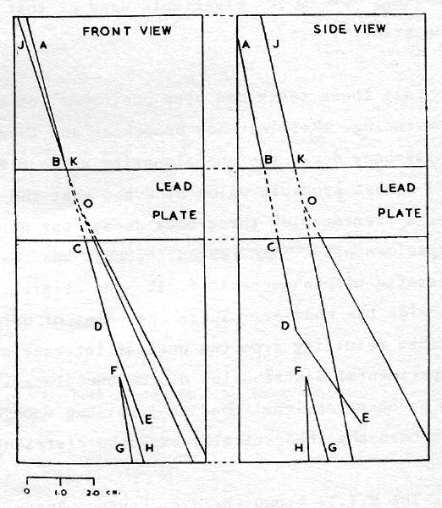
Esempio di iperone: un decadimento a cascata nell’ osservatorio del Pic du Midi (2877m, Pirenei)
Gli “Iperoni” (anni ’50), ossia particelle composte da quarks.
Y⁻ → V⁰₁ + π⁻
(Massa ≈ 2600 m_{e})
V⁰₁ → p⁺ + π⁻

Slide 10
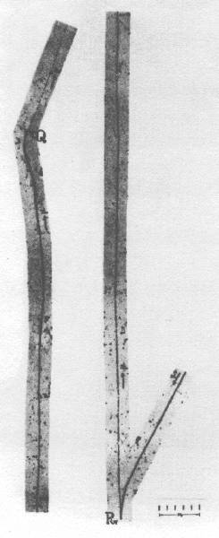
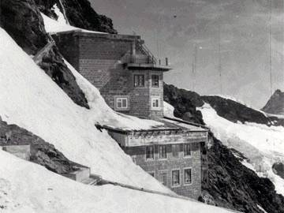
Le particelle K degli emulsionisti
(circa 1953)
e
τ± ◊ π± + π⁺ + π⁻ m_{τ} ≈ 970 m_{e}
κ± → μ± + ?⁰ + ?⁰ m_{κ} ≈ 1125 m_{e}
χ± → π± + ?⁰ m_{χ} ≈ 900 - 1000 m_{e}
μ
κ
Jungfraujoch, Svizzera tedesca, 3454 m
?⁰ ?⁰

Slide 11
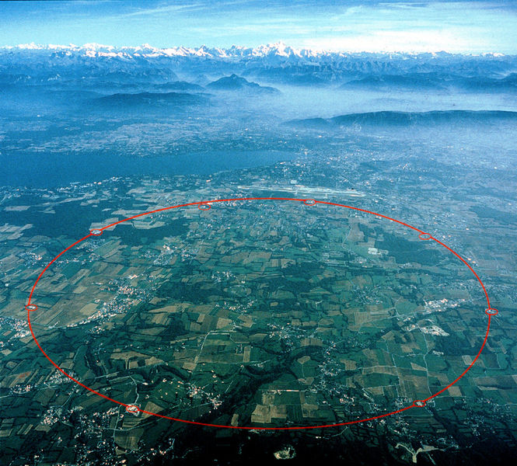
… poi gli acceleratori
LEP/LHC

Slide 12
1.2 Lo spettro energetico dei RC primari
Si chiamano RC primari quelli che giungono sulla sommità della atmosfera, senza interagirvi
Lo spettro energetico dei RC mostra un grado di organizzazione estremamente elevato
Le energie più elevate misurate sono E≅10²⁰ eV = Energia cinetica palla da tennis @100 km/h
Le energie più elevate in gioco nei RC sono irraggiungibili agli acceleratori (ed anche alcune regioni cinematiche)

Slide 13
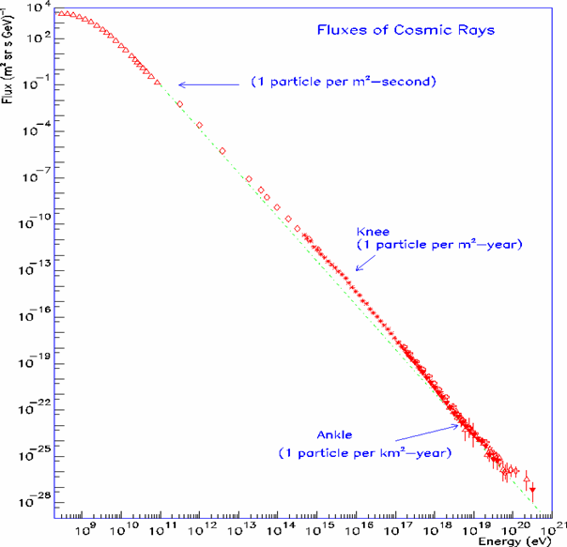
Fig. 1
Φ_{TOT}~10000 m⁻²s⁻²sr⁻¹
Misure dirette: 90% p, 9% He, 1% nuclei pesanti
Si estende per 13 ordini di grandezza in energia
Per 32 ordini di grandezza in flusso
Legge di potenza su tutto lo spettro, con almeno due cambi di pendenza

Slide 14
Lo spettro energetico di Fig. 1 può essere descritto dalla legge (flusso o spettro differenziale dei RC:)
Legge che descrive i dati sperimentali.
I parametri k e γ vengono determinati dall’adattamento della curva coi dati
Regolarità di un fenomeno fisico
Legge di natura!
Occorre (scopo del seguente corso!) scoprire quali sono i fenomeni naturali che producono tale legge di natura.
Implica conoscenze di fisica, astrofisica ed anche cosmologia!

Slide 15
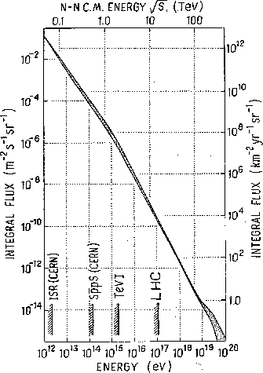
Spettro integrale
Dallo spettro differenziale (in funzione dell’energia), si può passare allo spettro integrale:
1 PC = 1 RC durante una partita di calcio = 3 10⁸ m²∙s∙sr
1 GRAnno = 1 RC entro il Grande Raccordo Anulare all’anno= 3x10² km²∙y∙sr

Slide 16
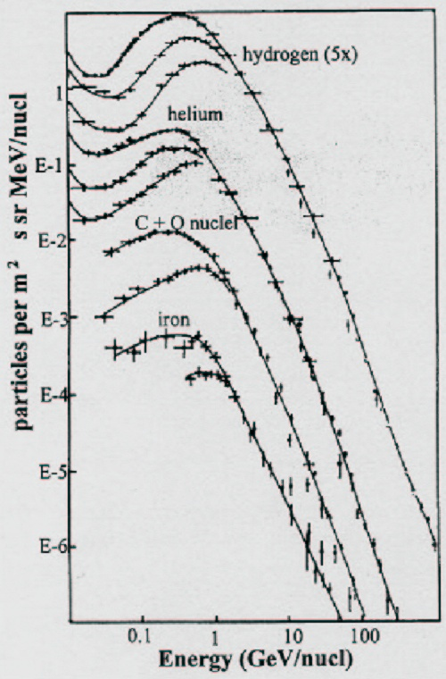
Diverse Specie nucleari
Se misurato, si può parlare dello spettro di diverse specie atomiche nei RC
Le variazioni del ciclo solare hanno effetti per energie < 1 GeV
RC con E > 2 GeV non affetti dal ciclo solare
Flusso di RC di bassa energia (>1 GeV): ~ 1000 p/(m²s sr).
Pensateci prima di offrirvi volontari per una missione su Marte.

Slide 17


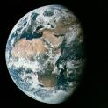
RC Primari e Secondari
Sorgente Astrofisica
(Resto di Supernova)
Raggio Cosmico Primario
(protone, nucleo)
Atmosfera
Terrestre
Sciame di particelle secondarie =
RC secondari

Slide 18
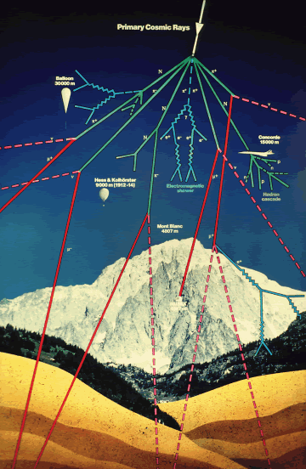
1.3 I RC secondari
Interazione dei RC coi nuclei dell’atmosfera → sciami di particelle secondarie → RC secondari .
L’atmosfera funge da convertitore
La radiazione primaria può essere direttamente studiata solo fuori dall’atmosfera terrestre (sonde)
La radiazione al suolo può essere studiata con rivelatore di sciami
Esperimenti underground per la componente penetrante (muoni e neutrini)

Slide 19
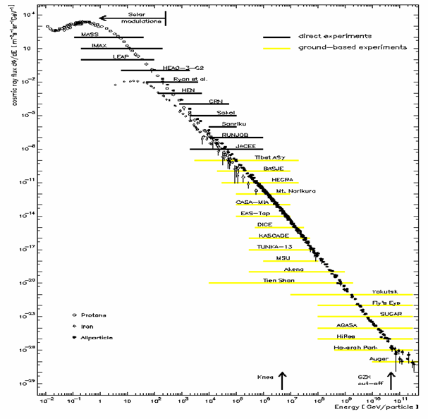
Metodi di misura dei raggi cosmici
Misure dirette, E<10¹⁴ ev
Misure indirette, E>10¹⁴ ev
Notes:
Descrizione dello spettro
Lo avete visto innumerevoli volte
Si distinguono tre regioni...
Ci concentreremo sulla terza, altissime energie, sopra i 10¹⁹ eV, dove non è chiaro:
COME siano accelerati
DOVE siano le sorgenti
Addirittura PERCHè riusciamo a vederli

Slide 20
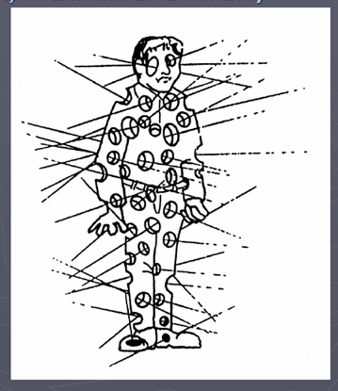
I Raggi Cosmici sulla Terra
I RC bombardano continuamente la Terra: circa 100000 particelle originate dai Raggi Cosmici ci attraversano ogni ora.
Questo contribuisce alla dose di radioattività ambientale a cui siamo continuamente soggetti.

Slide 21

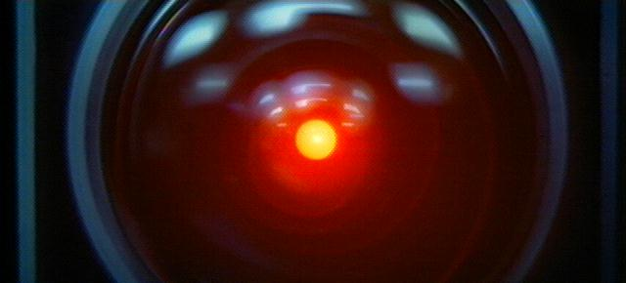
…nello spazio
La situazione peggiora…

Slide 22
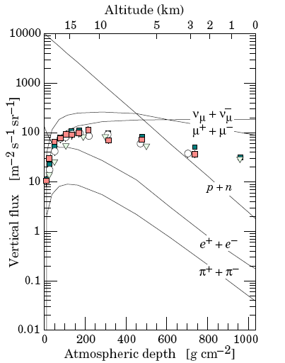
RC secondari
Lo spessore di atmosfera equivale a 10 m di acqua
1. Flusso sulla sommità (H=0 gcm⁻²):
  10000 m⁻² s⁻¹sr⁻¹
  p (90%), He (9%), A (1%)
2. Flusso a livello del mare (H=1000 gcm⁻²):
  200 m⁻² s⁻¹sr⁻¹
  Muoni, neutrini, e+e-, γ
H=

Slide 23
3. Underground: muoni e neutrini
Il flusso decresce in modo esponenziale con la profondità.
Per h>13 km.w.e. sopravvivono solo le particelle indotte da neutrini.
Nascita di esperimenti underground a basso fondo
Ai LNGS il flusso è ridotto di un fattore 10⁶ rispetto a quello al livello del mare.
http://pdg.lbl.gov/2007/reviews/cosmicrayrpp.pdf

Slide 24
1.4 Densità numerica e di energia dei RC
Il flusso di RC sulla terra:
Per energie E< 1 GeV sono dominanti i contributi dal sole;
Per E>3∙10⁶ GeV, vi è un cambio di pendenza nello spettro
Possiamo calcolare il flusso di RC integrando a partire da 1 Gev (per eliminare il contributo solare):
Dal flusso, è possibile ricavare la densità numerica dei RC:

Slide 25
Esercizio: dal flusso alla densità
E’ situazione assai frequente in fisica dover passare dalla grandezza misurata flusso (cm⁻²s⁻¹sr⁻¹) a densità di volume (cm⁻³)
Numero di particelle entranti nell’unità di tempo:
v A
l
Il tempo di permanenza delle particelle nel volume:
Dunque:
Infine, per un flusso isotropo in cui particelle entrano anche dalla faccia opposta:

Slide 26
Densità numerica dei RC, stimata dalla misura del flusso:
Stima della densità di energia dei RC:
Esercizio: analisi
dimensionale
Domanda: Come possiamo confrontare questo numero?
E’ “grande” o “piccolo” su scala dei fenomeni astrofisici?

Slide 27
Densità di energia del campo magnetico galattico (B=3×10⁻⁶ G)
Densità di energia della radiazione cosmica di fondo a 3 K
Luce delle stelle (da misure fotometriche)
La densità di energia che compete ai RC (1 ev/cm³) è dunque importante su scala galattica.

Slide 28
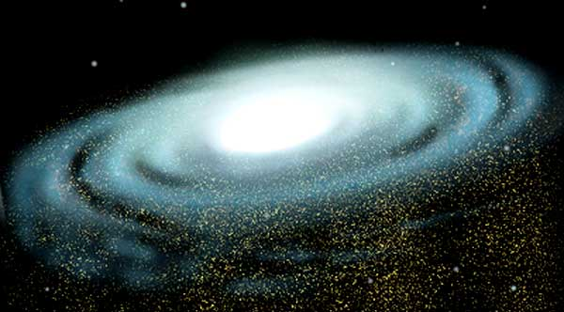
1.5 Isotropia dei RC
I RC primari hanno una distribuzione di arrivo comple-tamente isotropa sulla sommità della nostra atmosfera. Qualè il motivo?
Campi magnetici galattici (sez. 3):
  B ≅ 3×10⁻⁶ G
  coerenti su scale di distanza 1-10 pc
  NOTA: 1 pc=3×10¹⁸ cm
Galassia≡ disco di raggio R=15 kpc, spessore h=200-300 pc

Slide 29
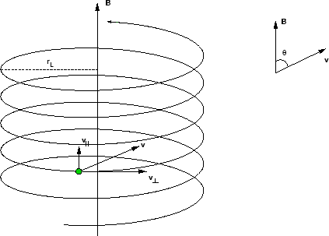
Raggio di curvatura di una particella in moto in un campo magnetico
Determiniamo il raggio di curvatura (denominato raggio di Larmoor) di una particella con carica q ed energia E in moto in un campo magnetico B.
unità c.g.s.

Slide 30
Confinamento:
Utilizziamo i valori tipici del campo B (3×10⁻⁶ G) galattico per protoni:
I p hanno un raggio di Larmoor sempre minore dello spessore del disco galattico (300 pc) se E<10¹⁸ eV. Per questo motivo tutti i RC (meno quelli di energia estrema) sono confinati nel piano Galattico dal campo magnetico.

Slide 31
1.6 Potenza delle sorgenti dei RC
Il confinamento dei RC ci induce a sospettare che le sorgenti siano di origine Galattica (tranne che per i RC di energia estrema).
Qual è l’energetica delle sorgenti? (necessaria per individuarle).
  Il tempo di confinamento dei RC (§3.10) : τ= 3×10⁷ y
  Volume della galassia (con o senza alone,§3.1) :
Potenza necessaria per mantenere uno stato stazionario di RC:

Slide 32
Esiste un meccanismo con una potenza tale da sostenere il flusso dei RC nella Galassia?
Una esplosione di Supernova libera:
    10⁵¹ erg/esplosione (§8)
La stima della frequenza di SN nella nostra Galassia è
    f_{SN} = 1/τ_{SN} = 1/30 y⁻¹
Si noti che τ_{SN}< τ ≅10⁷y. Le SN sono un fenomeno quasi continuo su scala dei tempi del confinamento dei RC.
Potenza energetica liberata dalle SN:
Perché il quadro sia coerente, occorre trovare un meccanismo che trasferisca al più il 10% di energia dalle supernovae in energia cinetica di particelle (i RC)→ Meccanismo di Fermi (§4)

Slide 33
Problemi sui RC trattati nel corso
Rivelazione di RC primari e secondari vs. E
Natura dei processi di accelerazione ed origine ad una legge spettrale di tipo E^{−γ}
Effetto della propagazione dei RC nel mezzo interstellare galattico
Origine di specie chimiche peculiari nei RC (Li,Be,B)
Origine e misura dei RC di energia estrema
Sorgenti astrofisiche che originano i RC di energia estrema
Misura di RC di energia > 10²⁰ eV. Implicazioni.
Individuazione delle sorgenti di RC (astronomia)

Slide 34
Bibliografia
Cap. 1 “Particelle ed Interazioni”
Longair

